Slide 1
Název | Nižší rostliny (Protobionta)
Předmět, ročník | Biologie, 1. ročník
Tematická oblast | Botanika
Anotace | Prezentace typů stélek nižších rostlin s nákresy a fotografiemi.
Klíčová slova | bičíkatá, měňavkovitá, kokální, trichální, sifonokladální, trubicovitá, pletivná stélka
Autor | Mgr. Václav Hubáček
Datum | 2. 4. 2013
Škola | Gymnázium Jana Opletala, Litovel, Opletalova 189
Projekt | EU peníze středním školám, reg. č.: CZ.1.07/1.5.00/34.0221

Slide 2
Nižší rostliny (Protobionta)
typy stélek
Hu1_18

Slide 3
Nižší rostliny
převážně autotrofní rostliny
v tylakoidech chloroplastů - chlorofyl a + b nebo c nebo d
tělo tvoří stélka (bez vnitřní struktury)

Slide 4
Typy stélek nižších rostlin
bičíkatá stélka (monadoidní)
nejjednodušší
jednobuněčná
kapkovitý tvar
pulzující vakuoly
plastid (v něm stigma)
jeden nebo několik bičíků
měňavkovitá stélka (rhizopodová)
jednobuněčná
jednojaderná nebo mnohojaderná
pulzující vakuoly
plastid (v něm stigma)
panožky

Slide 5
Typy stélek nižších rostlin
kokální stélka
jednobuněčná
jednojaderná
buněčná stěna
nejsou pulzující vakuoly ani stigma
trichální stélka
vláknitá, nevětvená nebo jednoduše větvená
mnohobuněčná (z jednojaderných buněk

Slide 6
Typy stélek nižších rostlin
sifonokladální stélka
vláknitá nebo vakovitá
větvená nebo jednoduchá
mnohobuněčná (buňky mnohojadené)
trubicovitá (sifonální) stélka
vláknitá nebo vakovitá
jednobuněčná
mnohojaderná

Slide 7
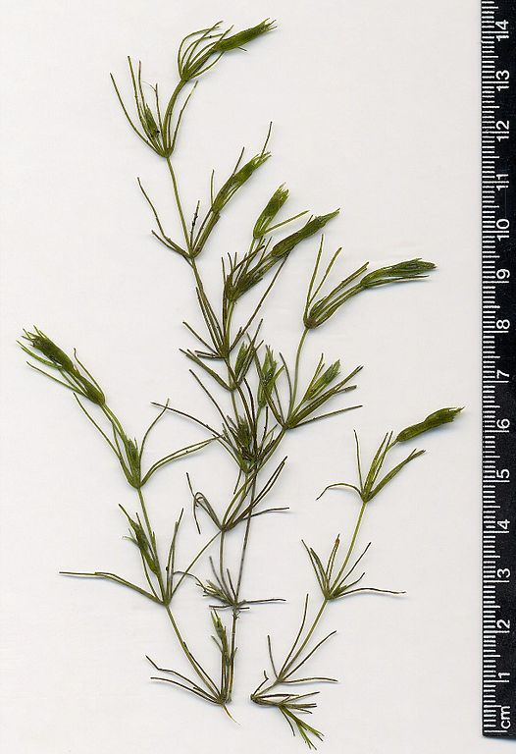
Typy stélek nižších rostlin
pletivná stélka
připomíná vyšší rostliny
mnohobuněčná
odvozená od stélky trichální
obr. 1

Slide 8
Zdroje
[online]. [cit. 2013-04-01]. Dostupné z: http://upload.wikimedia.org/wikipedia/commons/thumb/c/cf/CharaFragilis.jpg/526px-CharaFragilis.jpg

